Slide 1
Bài 39
Sao chép dữ liệu Sqlite vào hệ thống

Slide 2
Nội dung bài học
Cách thức coding tự động sao chép cơ sở dữ liệu Sqlite từ Assets và thư mục cài đặt phần mềm

Slide 3
Đường dẫn của cơ sở dữ liệu:
Cơ sở dữ liệu SQLite cung cấp riêng cho ứng dụng tạo nó. Nếu cần cung cấp dữ liệu cho các ứng dụng khác, nên sử dụng Content Provider.
DATA/data/APP_NAME/databases/FILENAME

Slide 4
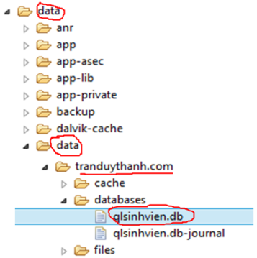
cụ thể:

Slide 5
String DATABASE_NAME="Arirang.sqlite"; private static final String DB_PATH_SUFFIX = "/databases/"; SQLiteDatabase database=null;
private void processCopy() { //private app File dbFile = getDatabasePath(DATABASE_NAME); if (!dbFile.exists()) { try { CopyDataBaseFromAsset(); Toast.makeText(this, "Copying sucess from Assets folder", Toast.LENGTH_LONG).show(); } catch (Exception e) { Toast.makeText(this, e.toString(), Toast.LENGTH_LONG).show(); } } }
private String getDatabasePath() { return getApplicationInfo().dataDir + DB_PATH_SUFFIX+ DATABASE_NAME; }

Slide 6
public void CopyDataBaseFromAsset() { try { InputStream myInput; myInput = getAssets().open(DATABASE_NAME); // Path to the just created empty db String outFileName = getDatabasePath(); // if the path doesn't exist first, create it File f = new File(getApplicationInfo().dataDir + DB_PATH_SUFFIX); if (!f.exists()) f.mkdir(); // Open the empty db as the output stream OutputStream myOutput = new FileOutputStream(outFileName); // transfer bytes from the inputfile to the outputfile byte[] buffer = new byte[1024]; int length; while ((length = myInput.read(buffer)) > 0) { myOutput.write(buffer, 0, length); } // Close the streams myOutput.flush(); myOutput.close(); myInput.close(); } catch (IOException e) { // TODO Auto-generated catch block e.printStackTrace(); } }

Slide 7


END

